Slide 1
МБДОУ «Красносопкинский д\с «Аленка» Использование здоровье сберегающих технологий в ДОУ посредством комнаты психологической разгрузки
Подготовили: воспитатели МБДОУ «Красносопкинский д\с»Аленка» Овсянникова Т.В
Дюбанова М.Е

Slide 2
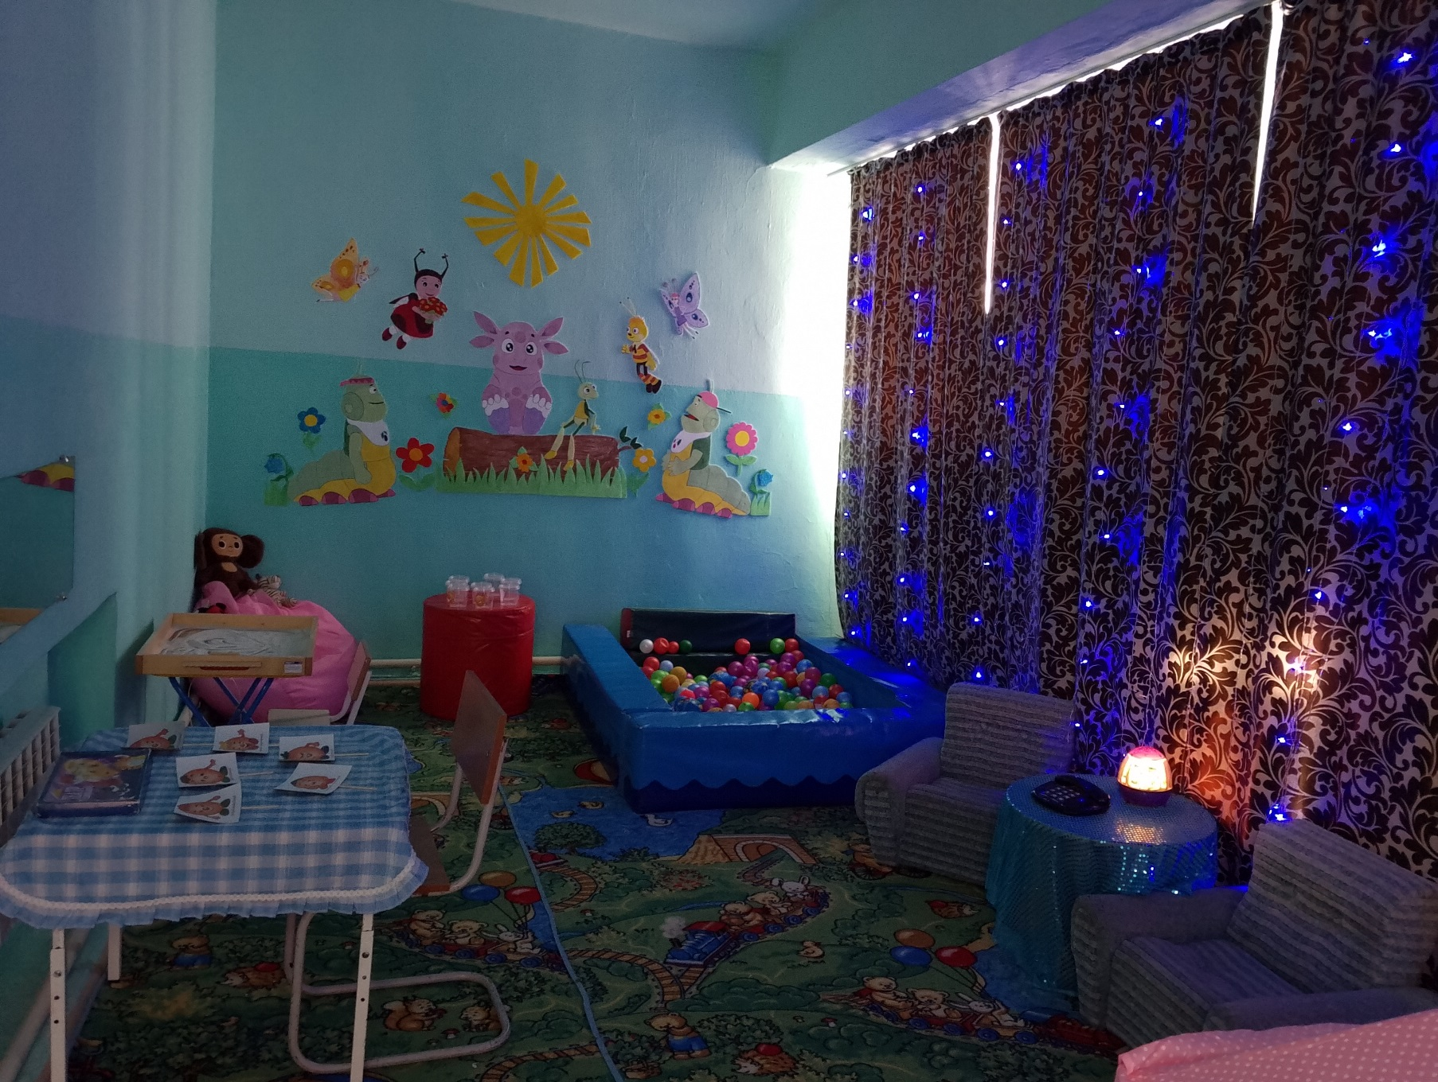
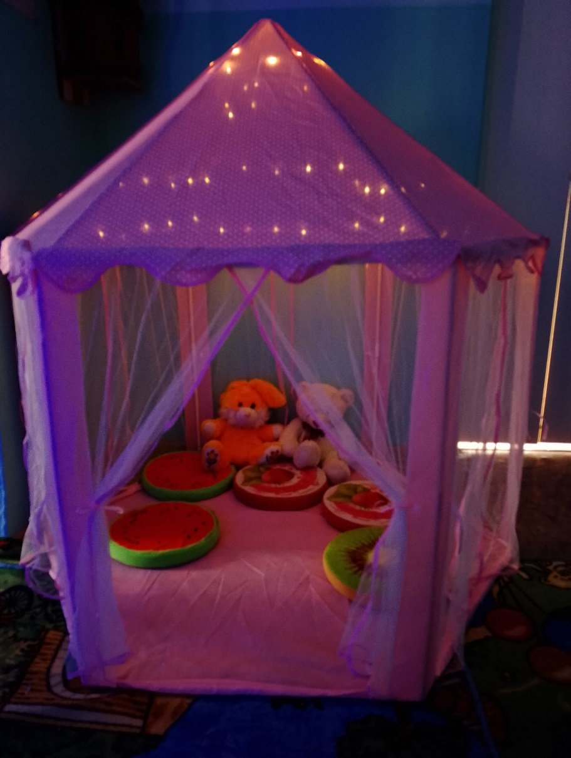

Slide 3
Цель: обеспечение индивидуального подхода к психологическим особенностям каждого ребенка (гиперактивность, агрессия, тревожность, застенчивость). Задачи: - Обучение детей способам выражения гнева приемлемым способом. - Обучение детей приемам регуляции своего настроения. - Обучение детей бесконфликтному общению друг с другом. - Повышение самооценки тревожных и застенчивых детей.

Slide 4
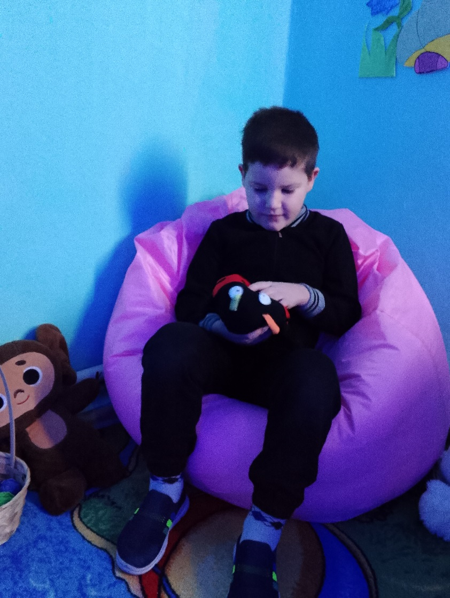
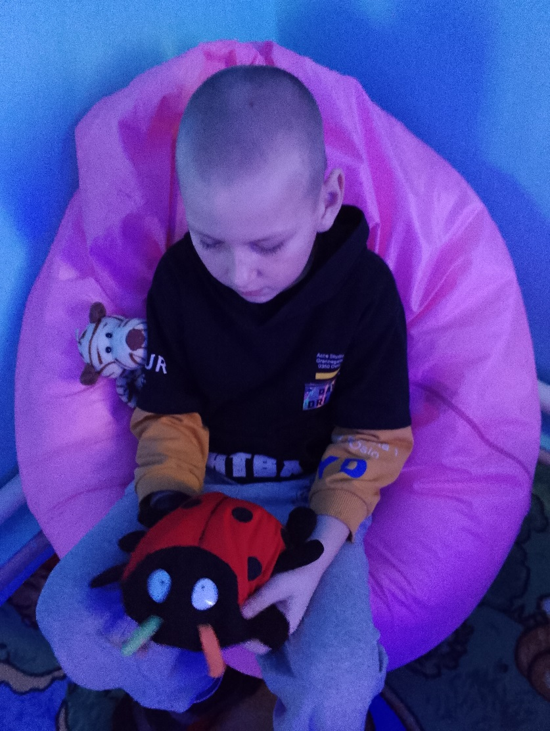
«Удобное мягкое кресло-мешок»

Slide 5
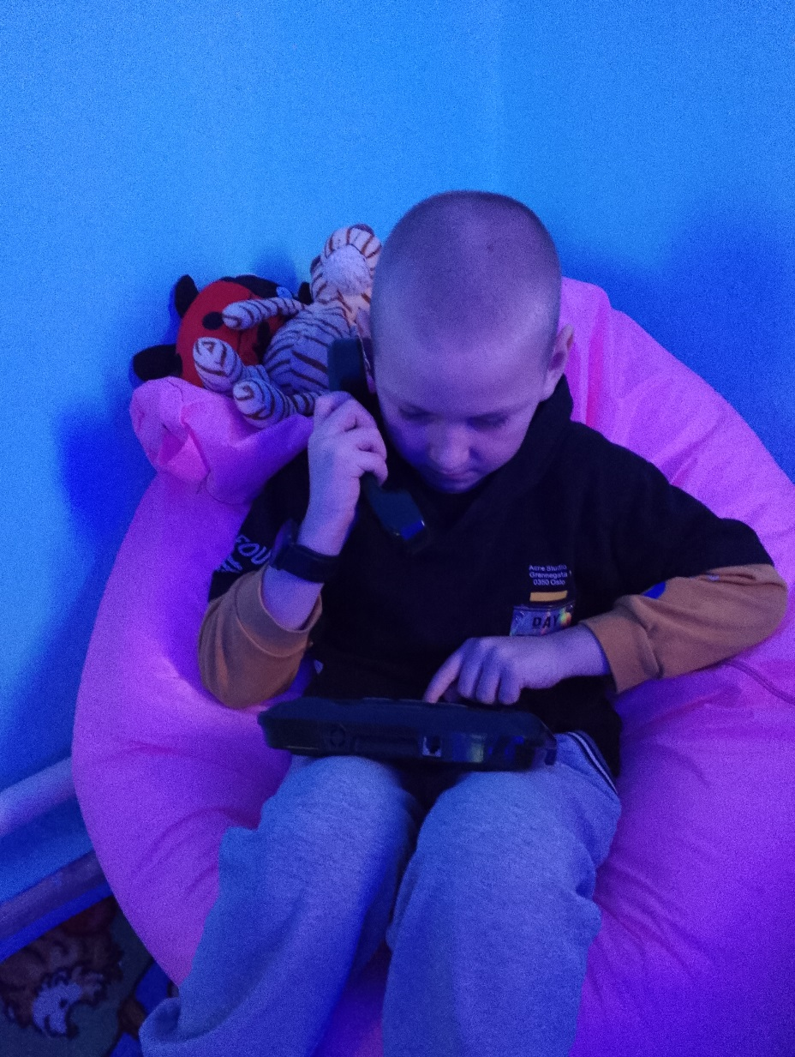
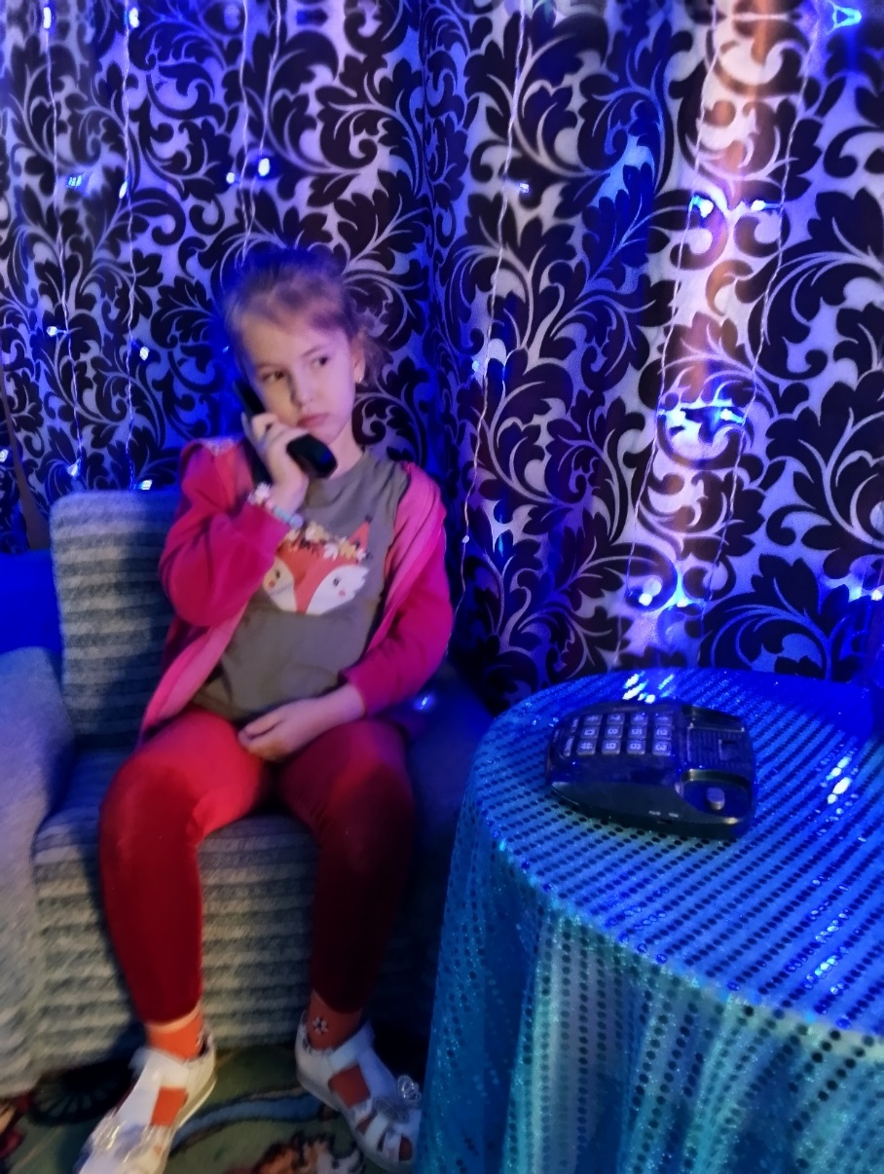
«Игрушечный телефон»

Slide 6
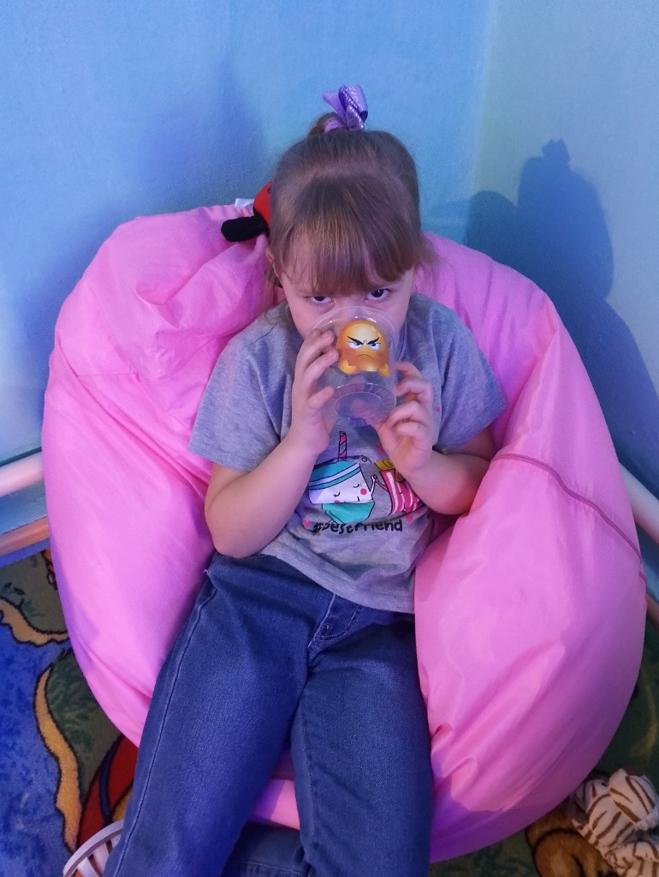
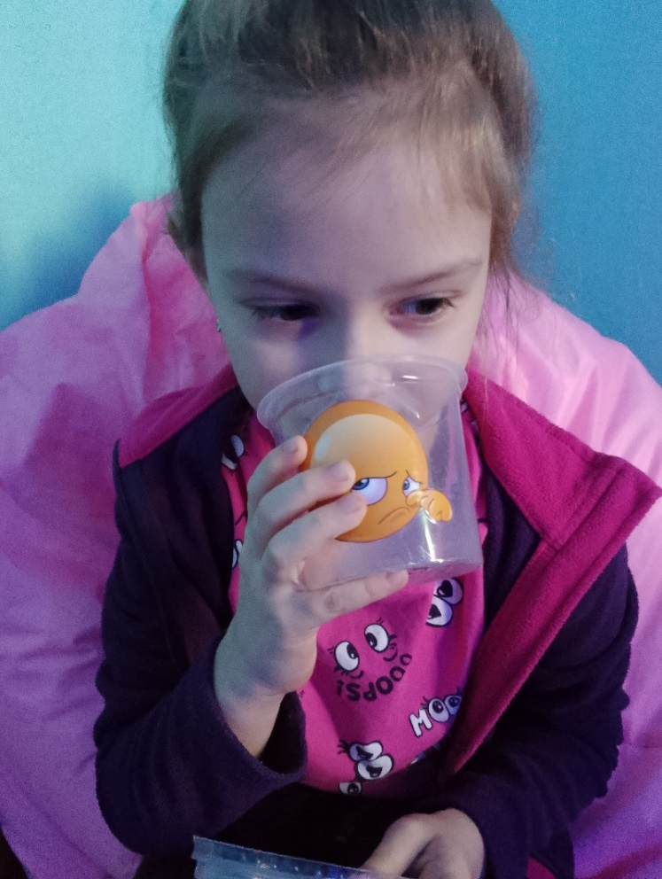
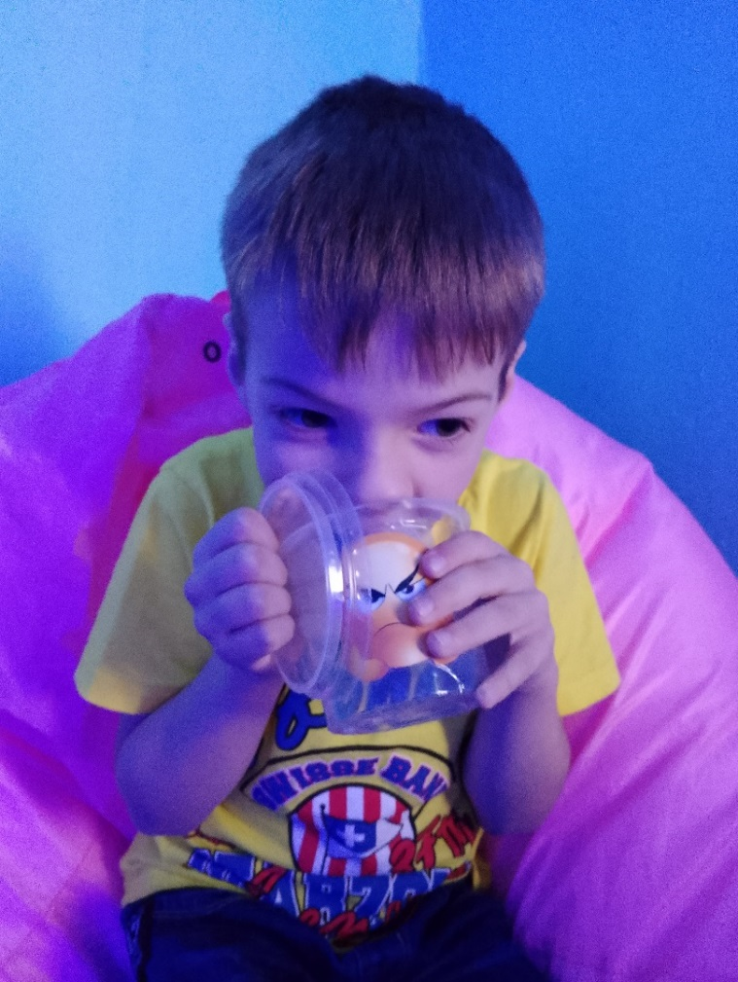
«Стаканчик для криков»

Slide 7
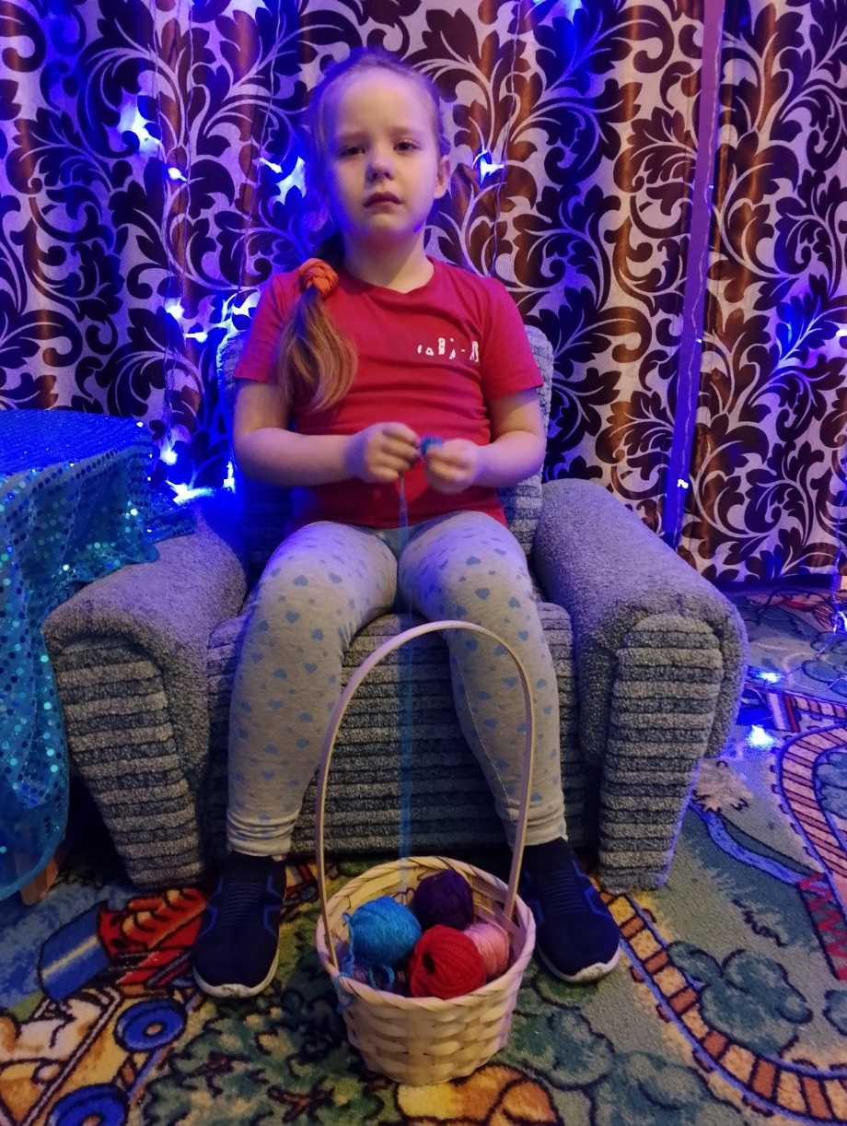
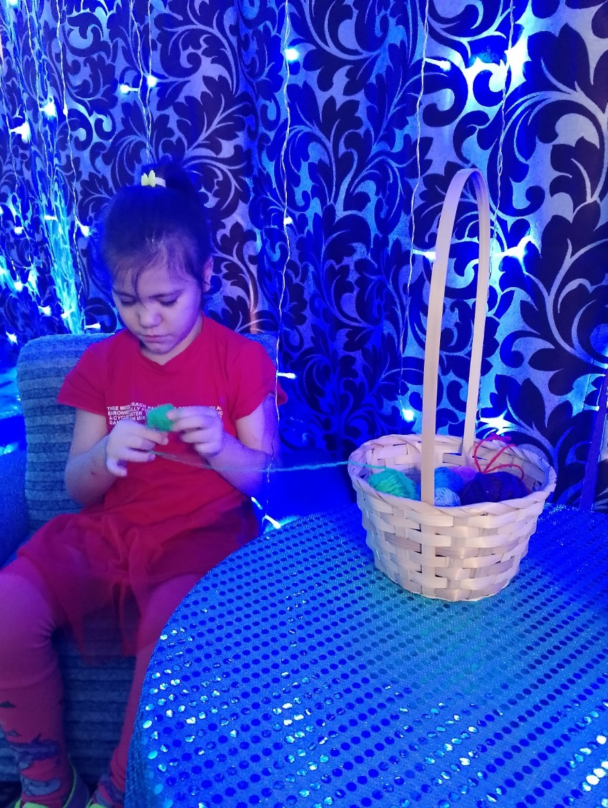
«Цветные клубочки»

Slide 8
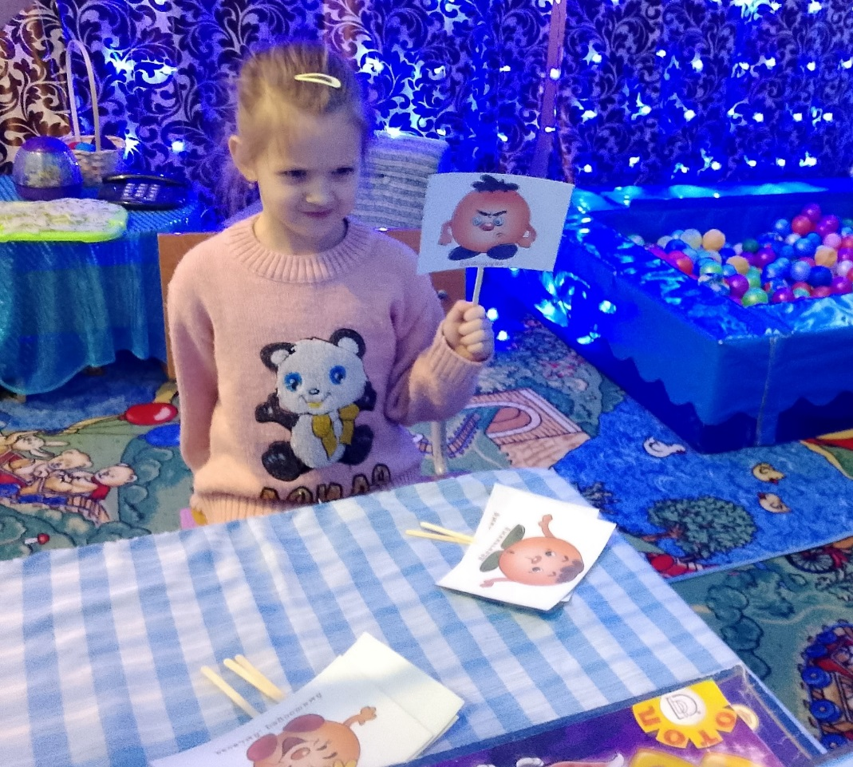
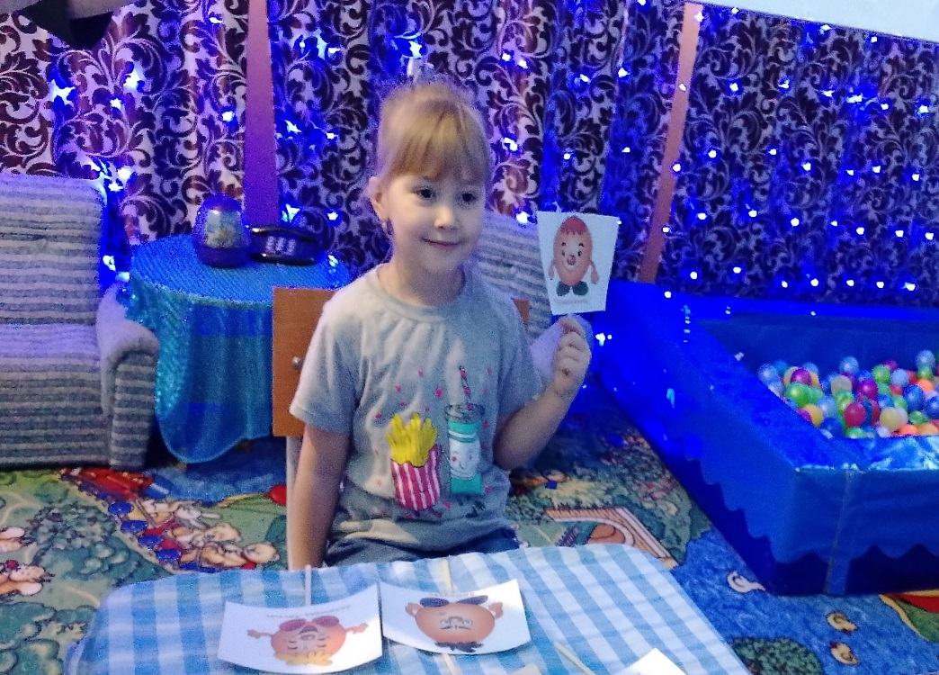
«Зеркало эмоций»

Slide 9
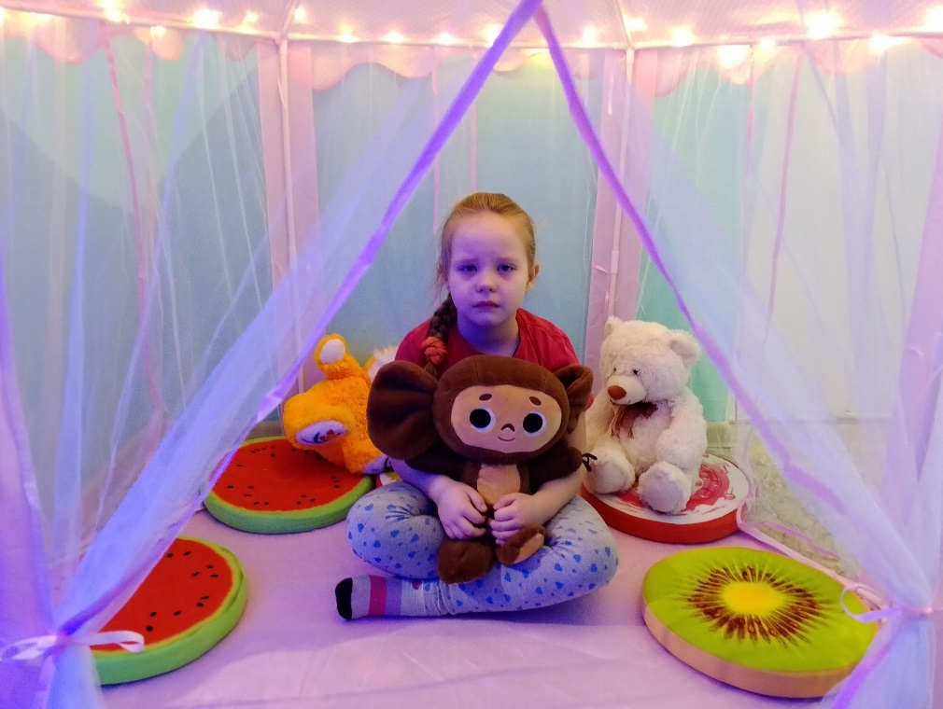
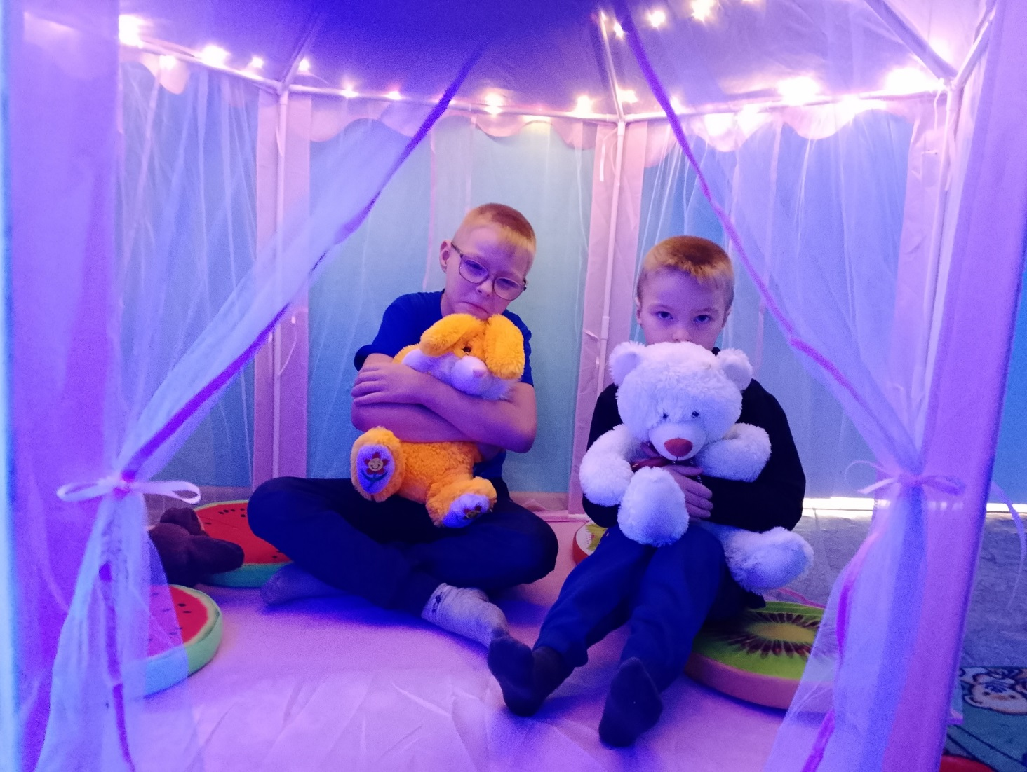
«Палатка-домик»

Slide 10
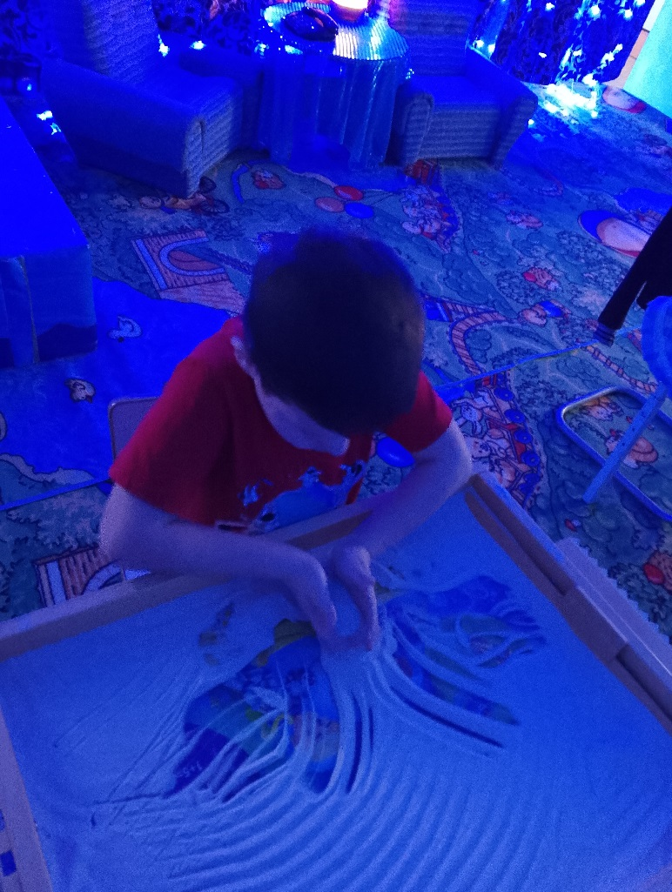
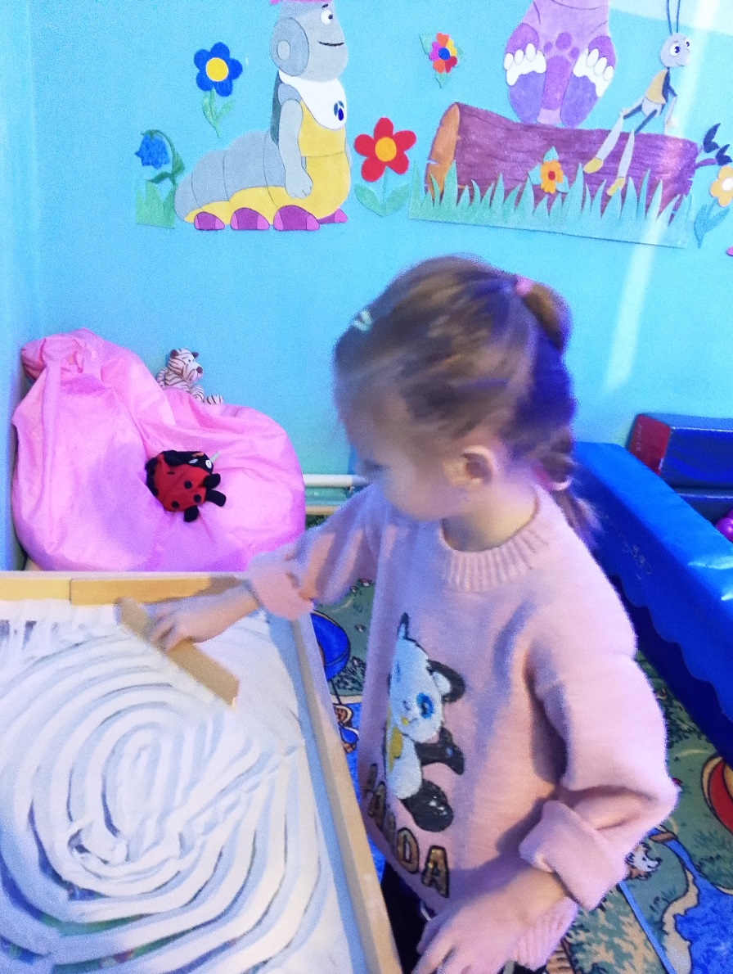
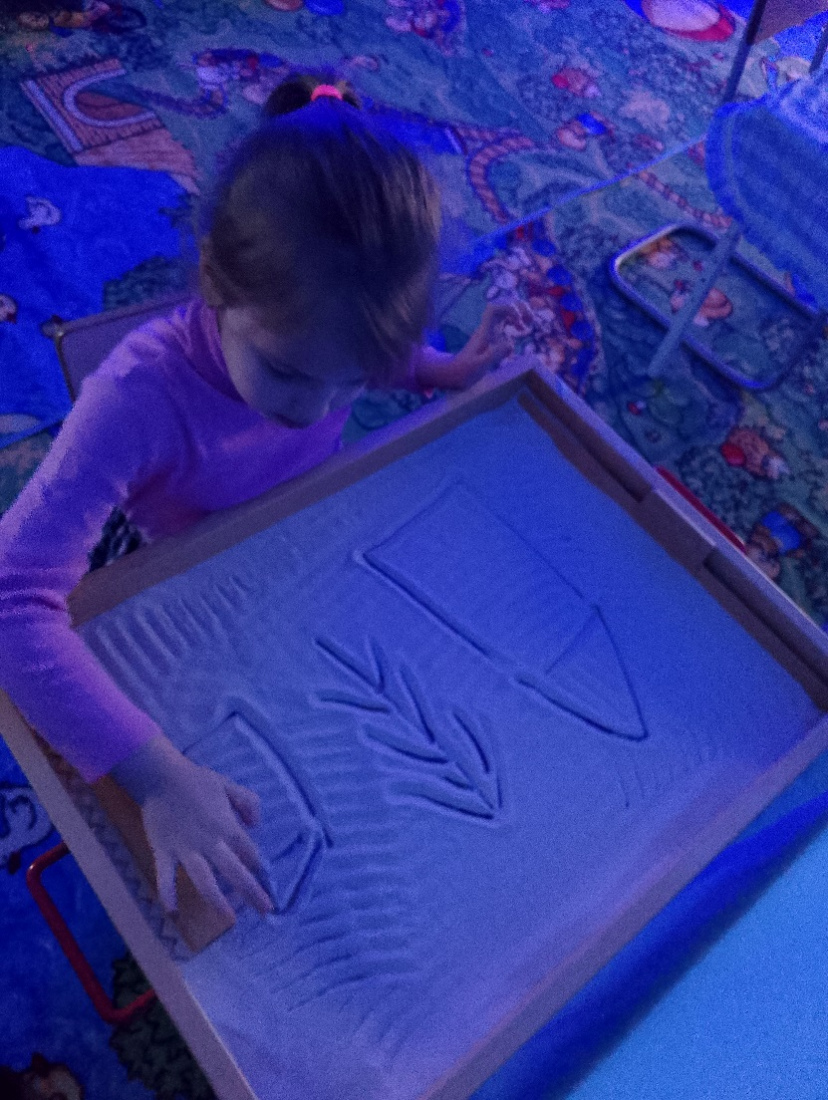
«Стол для рисования песком»

Slide 11
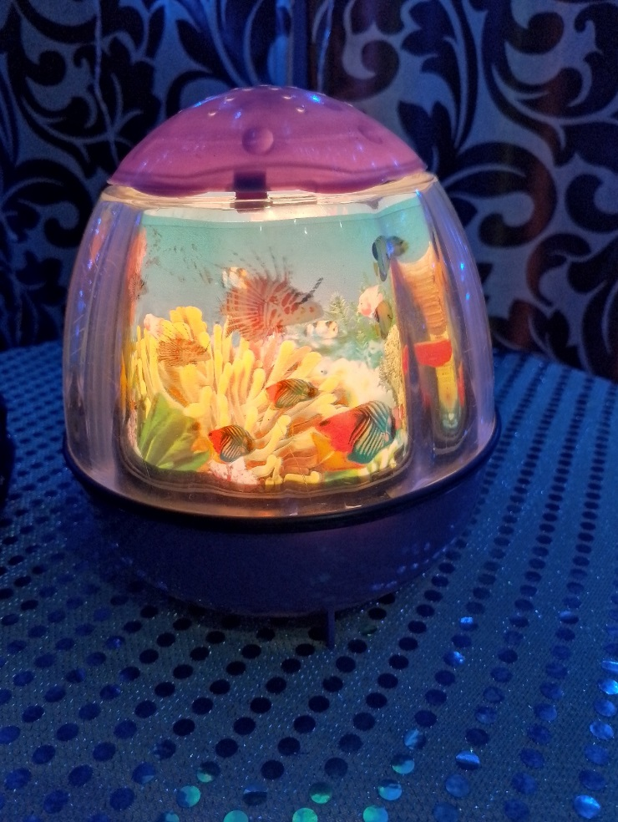
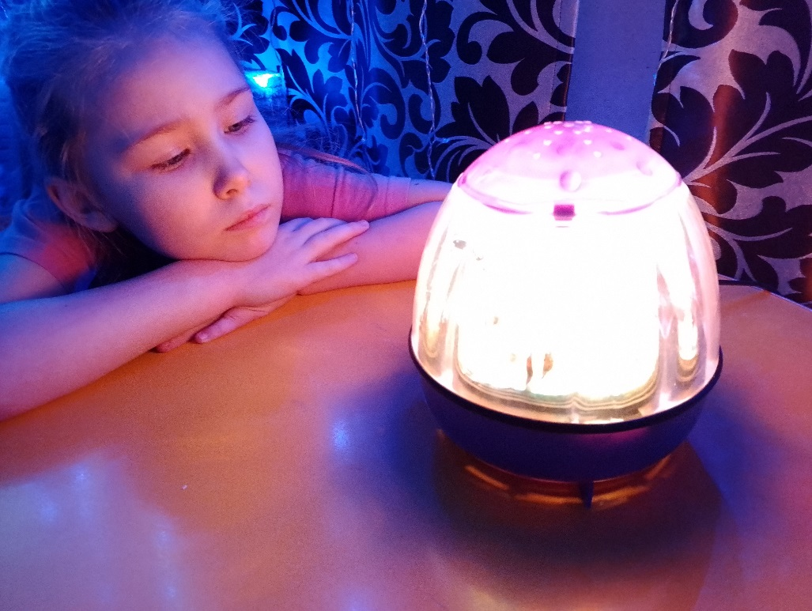
«Аква лампа аквариум»

Slide 12
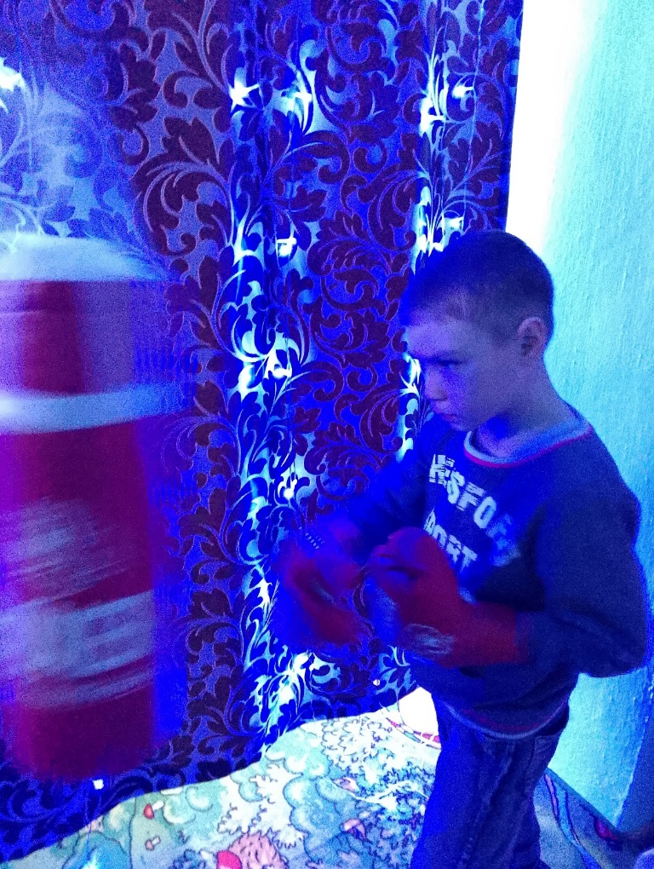
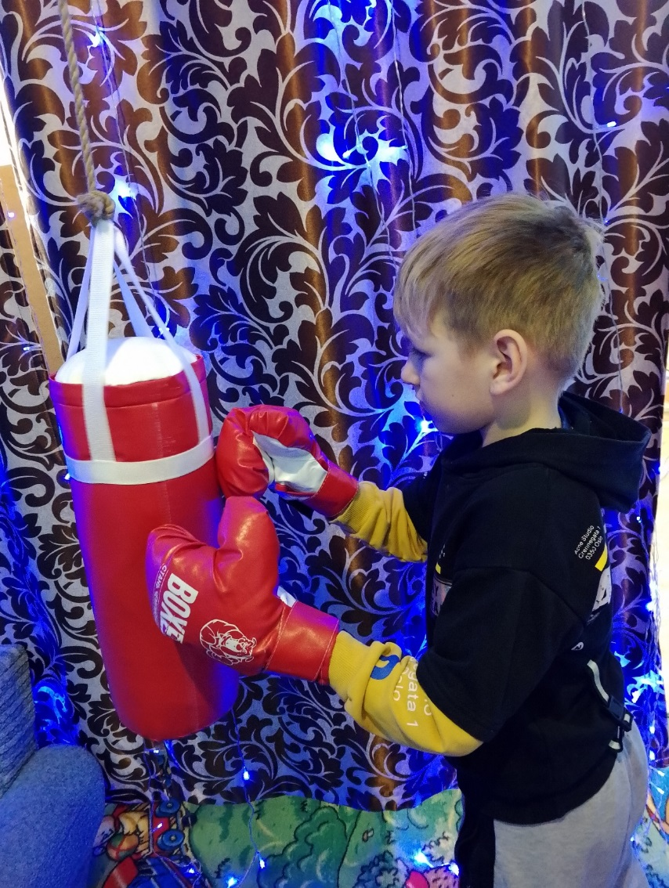
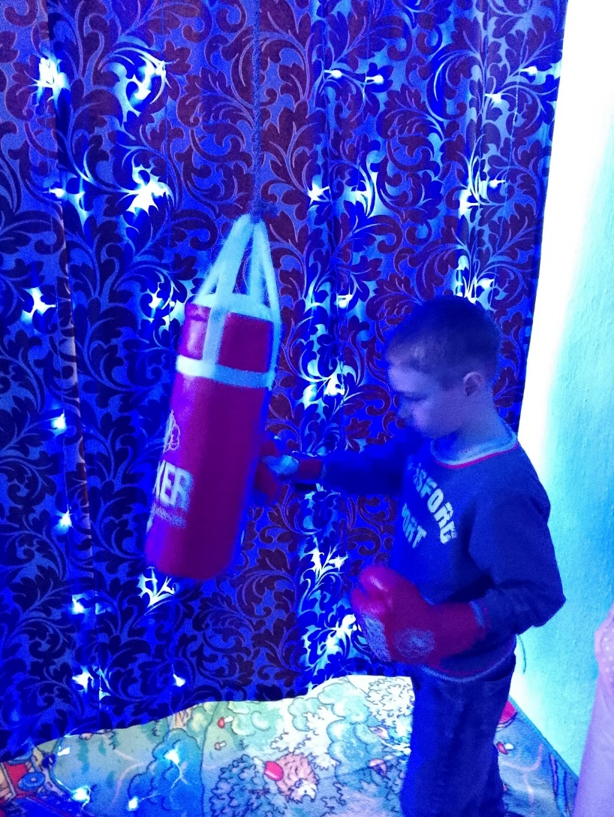
«Груша для битья»

Slide 13
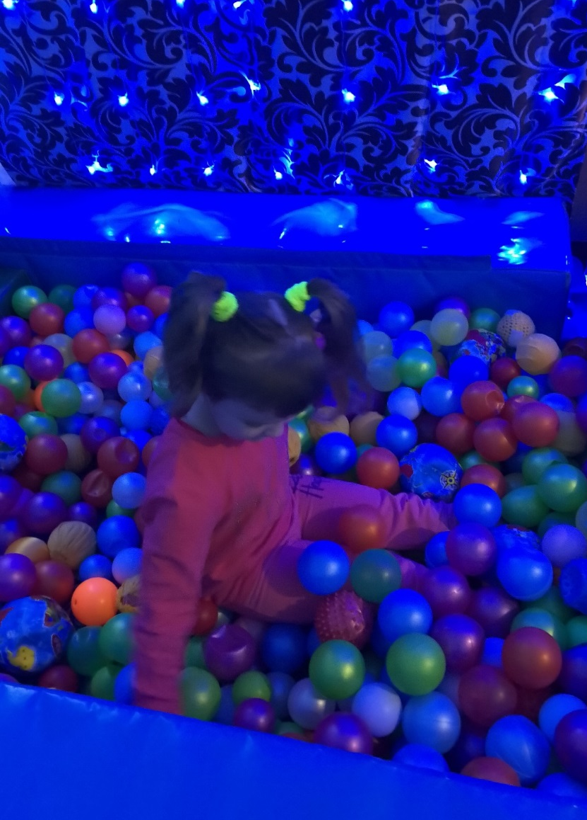
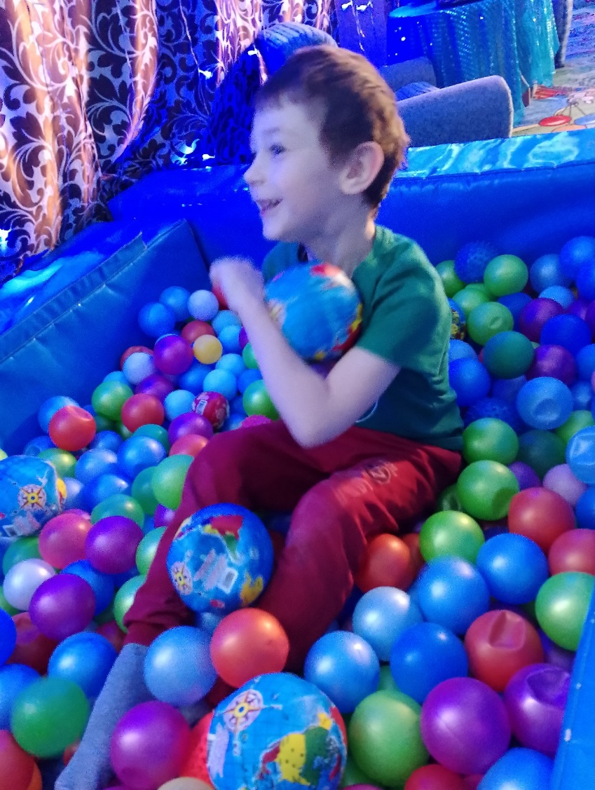
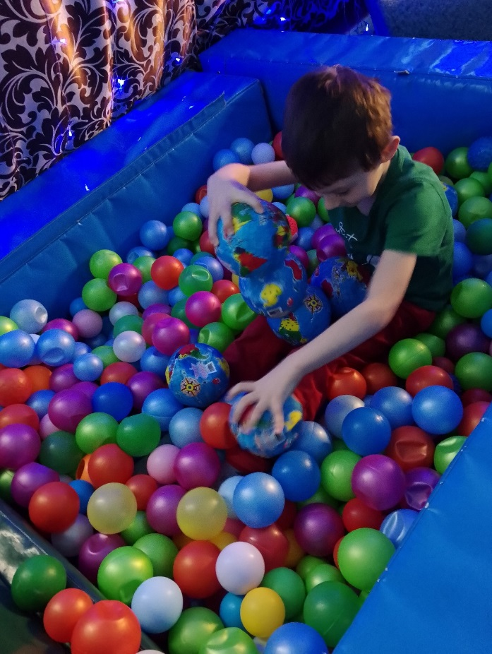
«Сухой бассейн»

Slide 14
Ожидаемый результат: умение детей с повышенной активностью владеть приёмами саморегуляции; снижение проявления у агрессивных детей ссор и драк; благодаря материалам раскроются тревожные и застенчивые дети; умение дошкольников сотрудничать друг с другом, согласованно действовать в командных играх.

Slide 15
Спасибо за внимание! Творческих успехов!

